Slide 1
Cartografía y Producción de Mapas
5. Productos Derivados
Clase: Sensoría Remota

Slide 2
Clase Pasada…GPS
Historia (desde el primer satélite que se lanzó)
Componentes (Espacio, Control y Usuario)
Mecanismos para determinar posición geográfica (trilateracion)
Errores potenciales y su corrección (atmosfera, error en reloj, en órbita, etc)
Como se usan en los datos tomados por GPS en SIG?

Slide 3
Hoy hablaremos sobre…
Cartografía y la manera en que los usuarios interaccionan con SIG para producir mapas digitales o en copia dura.
Discutiremos también las convenciones cartográficas, simbología gráfica y algunas de las transformaciones usadas en diseño de mapas.
Discutiremos algunas aplicaciones al respecto de la producción de mapas.

Slide 4
Mapas:
Sumamente importantes como herramientas de comunicación y toma de decisiones.
Son el pináculo de la mayoría de los proyectos asociados a SIG.
Se debe tomar en cuenta los usuarios a los que está dirigido el mapa y que información se quiere comunicar (¿es un técnico forestal? ¿Un desarrollador urbano? Un ganadero? ¿Un hidrólogo? Etc.)
Algunos usuarios solamente interaccionan con el SIG mediante el uso de mapas producidos por este.

Slide 5
Mapas: Dos tipos de mapas (funcionales) producidos por SIG
Mapas formales: creados de acuerdo a convenciones cartográficas, se usan como referencia o producto de comunicación. Eg. Mapa topográfico de uso militar 1:250000 o un mapa de vegetación de INEGI 1:50000.
Mapas de transitorio: usado para despliegue, análisis, edición, y consulta (preguntas) geográfica. Ej. Mapas resultado de una selección a cerca d la distribución de regosol, derivado de un mapa digital de suelos.
División arbitraria y hay un traslape considerable.

Slide 6
Mapas: ¿por qué los hacemos?
Arte, ciencia y técnica…. Son necesarios para crear un mapa.
La cartografía ha existido por miles de años, sin embargo con la era del papel, se dio un avance importante. Gran parte de la terminología que se usa actualmente es derivada de la era del papel.
Los esfuerzos cartográficos a principios de siglo tuvieron como incentivo campañas bélicas, sin embargo actualmente el uso es generalizado.
Se utilizan mapas para ilustración y planeación económica, ambiental y social. En dos formatos→ mapas digitales y mapas en papel.

Slide 7
Mapas y Cartografía
El mapa es el producto final de una serie de procesos en SIG: colección de datos→ edición y mantenimiento de rdbms → análisis→ producción de mapa. Cada uno de estos pasos transforma y genera datos hasta poderlos desplegar correctamente en una tecnología en particular.
Edición/mantenimiento
Colección de datos
Base de datos cartográfica
Producto/mapa
Manejo
Análisis

Slide 8
Mapas y Cartografía
Hay dos tipos básicos de mapa:
-Referencia: Dan información general (ej. mapas topográficos mapas de isoyetas).
-Temáticos: muestran temas geográficos específicos (ej. Suelos, climas, vegetación)
Los mapas son a la vez repositorios de información y herramientas de comunicación

Slide 9
Limitaciones de los mapas:
Los mapas pueden ser usados para distorsionar información (mentir) de manera accidental o a propósito (el uso de símbolos puede afectar la percepción dependiendo de que tanto resaltes un símbolo)
Los mapas son representaciones de un muestreo!... Mapas generados sobre la misma población a diferente tiempo o espacio pueden arrojar cosas diferentes. Cuidado con la estadística
El diseño del mapa es la percepción del creador del mismo y puede ser confuso para otras personas

Slide 10
Capacidades de mapeo con SIG
El SIG permite a los creadores de mapas una libertad sin precedentes (no presente en el mapa de papel):
La capacidad de hacer zoom: permite ver el mapa a diferentes escalas.
La habilidad de “Pan” (arrastre) nos permite observar áreas adyacentes a la misma escala.
Los SIG puede mostrar animaciones dinámicas de procesos.
Operaciones en 3D son efectivas en SIG.
Análisis de múltiples mapas a la vez apagando y prendiendo temas.
Cada usuario puede crear su propio mapa (uso centrado en interés).

Slide 11
Principios de diseño de mapas:
Son técnicas fundamentales para comunicación visual tiene que ver con los aspectos de estructura de la composición de objetos.
¿Que es lo que quieres comunicar con tu mapa? ¿Cuále son las formas que conviene usar para comunicar mi mensaje? ¿Cuáles colores?
Tres principios de diseño:
-Unidad
-Balance
-Énfasis

Slide 12

Principios de diseño: Unidad
Es la organización completa, y cohesión del diseño.
Varios métodos para lograr unidad en diseño visual algunos ejemplos son:
-Composición: uso de formas similares (triángulos, círculos, rectángulos, etc)

Slide 13
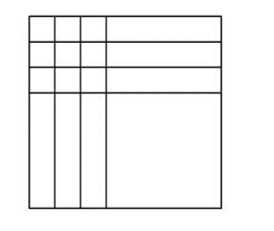
Principios de diseño: Unidad
Métodos para lograr unidad en diseño visual algunos ejemplos son
Módulo grid: uso de celdas para denotar que los elementos son parte de un todo.
Uso de temas: uso de motivos para el diseño, (ej. figuras militares para una campaña bélica, figuras de servicios si vas a denotar hoteles, restaurantes, bares, etc.)

Slide 14
Principios de diseño: Balance
El equilibrio en el diseño incrementa el orden y la unidad en un mapa.
Algunos de los elementos que pueden crear balance un diseño son la simetría, la asimetría o elementos tales como simetría radial.

Slide 15
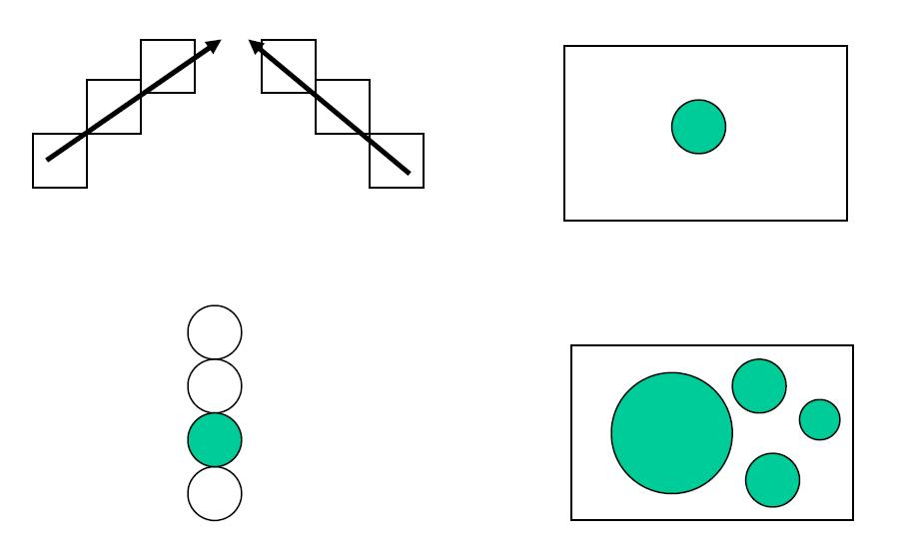
Principios de diseño: Énfasis
Ayuda en el arreglo de elementos como un todo y consiste en dirigir al observador a un elemento enfatizado basado en la agregación de elementos alrededor de el.
Algunas veces simplemente la ubicación conlleva el énfasis (ej. El centro de la página).
El contraste puede ser usado para discriminar o enfatizar objetos.
El tamaño o el número de objetos también pueden ser usados para lograr énfasis.

Slide 16
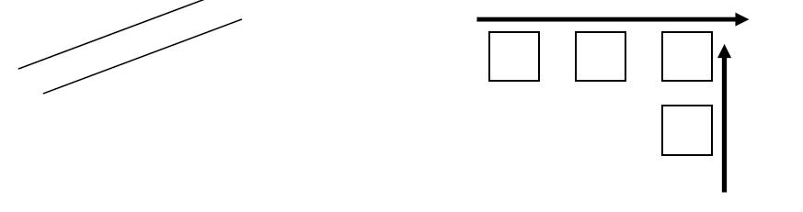

Elementos de Diseño de mapas:
Los principios de diseño son usados para organizar y designar elementos de diseño. Algunos elementos comunes de diseño son:
-Líneas: fundamental en cualquier diseño
-Objetos: el uso de formas preestablecidas genera reacciones en usuarios

Slide 17
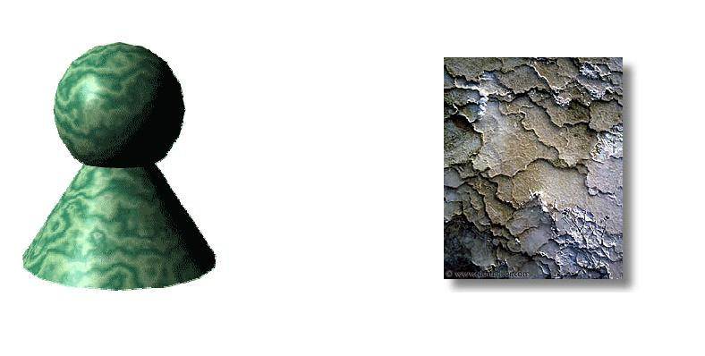

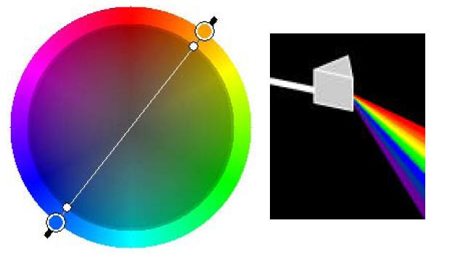
Elementos de Diseño de mapas:
Algunos elementos comunes de diseño son:
-Textura: ¿que elemento de textura le pondrías a una roca?
-Valor: se refiere a la claridad u obscuridad denotando magnitudes.
-Color: muchas veces intrínseco a propiedades se puede usar para lograr unidad, balance y énfasis.

Slide 18
Series de mapas:
El SIG es una poderosa herramienta conforme a la producción de mapas en serie, utilizando templetes similares.
Algunos ejemplos de mapas en serie es la conjunción de información topográfica de un país, o información geológica, de vegetación, etc.
Las series de mapas tendrán una serie de elementos comunes que se deben cumplir (proyección, simbología, escala, metadatos, etc.)

Slide 19
Aplicaciones para mapas:
Gran número de actividades conllevan la aplicación de mapas de diversas naturalezas.
Manejo de recursos naturales (carreteras, mapas de vegetación temáticos, mapas de vegetación de campo, mapas de suelo, etc…)
Desarrollo urbano (transporte, vialidad, ubicación e comercios y servicios)
Turismo… combinación de las dos anteriores.
¿Alguna otra aplicación que venga a la mente?

Slide 20
Conclusión
La cartografía es un arte y una ciencia…
La representación cartográfica no es nueva, tiene miles de años… pero hoy es mucho más fácil y rápida.
Es necesario incorporar mutiles elemento de diseño al generar mapas con el fin de comunicar información útil y facilitar el entendimiento del mapa.
Las aplicaciones de la cartografía son muchas y los mapas pueden ser utilizados como repositorios de información y como herramientas de comunicación para toma de decisiones.

